Slide 1



CHÀO MỪNH QUÝ THẦY CÔ DỰ GIỜ THĂM LỚP!
Môn:Ngữ văn 8

Slide 2
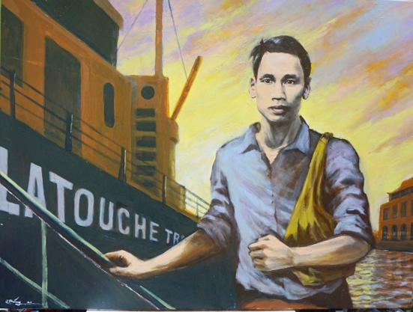
Theo dấu chân Bác
Bác Hồ (Nguyễn Ái Quốc, Hồ Chí Minh) đã bôn ba khắp năm châu bốn biển để tìm con đường cứu nước. Kể tên một số nơi Bác đã từng đặt chân tới.

Slide 3
Pháp
Mỹ
Anh
Trung Quốc
Thái Lan
Đức
Liên Xô
Đức
Bỉ
Bồ Đào Nha
Tây Ban Nha
Hoa Kỳ
Singapore
Ai Cập
…

Slide 4

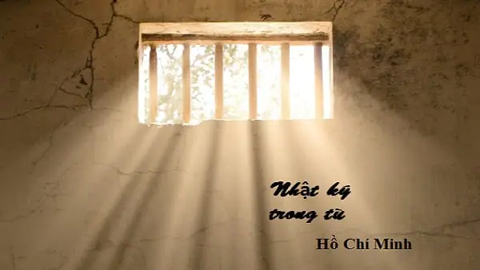
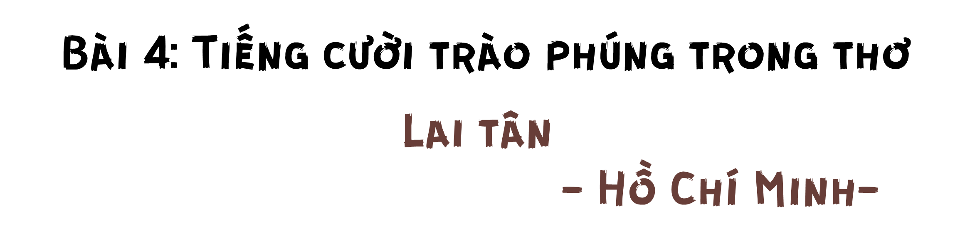

Slide 5
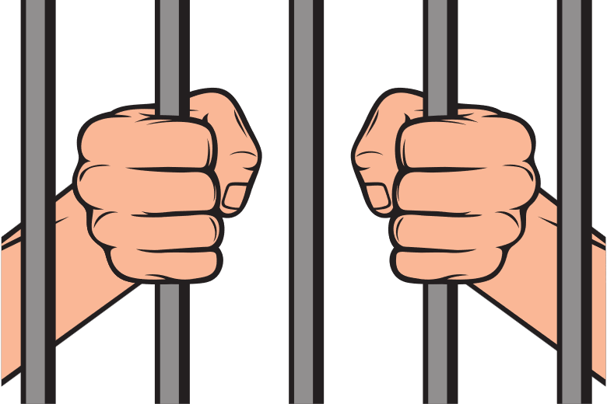
I. ĐỌC, TÌM HIỂU CHUNG
1. Đọc
Đọc to, rõ ràng, diễn cảm
Đọc theo thứ tự bản Phiên âm – dịch nghĩa – dịch thơ
Giọng điệu: khoan thai, nhẹ nhàng nhưng châm biếm, giễu cợt
Chú ý chiến lược đọc được nêu ở bên phải văn bản.

Slide 6

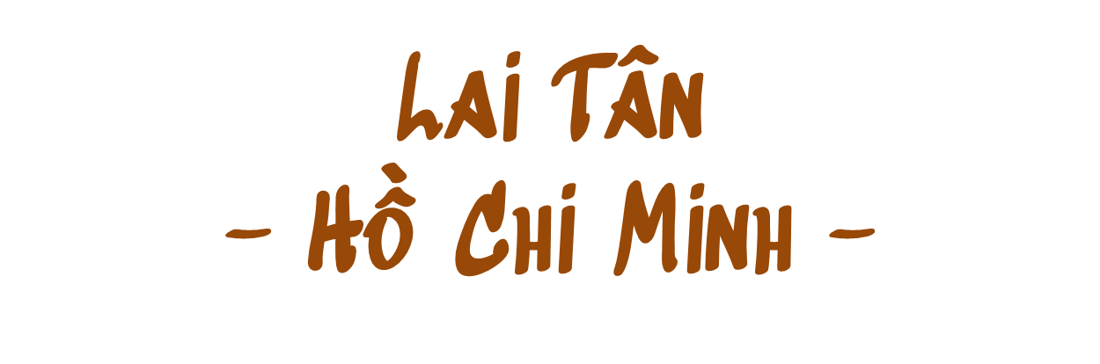
Phiên âm:
Giam phòng ban trưởng thiên thiên đổ,
Cảnh trưởng tham thôn giải phạm tiền;
Huyện trưởng thiêu đăng biện công sự,
Lai Tân y cựu thái bình thiên.
Dịch nghĩa:
Ban trưởng nhà giam ngày ngày đánh bạc,
Cảnh trưởng tham lam ăn tiền phạm nhân bị áp giải;
Huyện trưởng chong đèn làm việc công,
Lai Tân vẫn thái bình như xưa.
Dịch thơ:
Ban trưởng nhà lao chuyên đánh bạc,
Giải người, cảnh trưởng kiếm ăn quanh,
Chong đèn, huyện trưởng làm công việc,
Trời đất Lai Tân vẫn thái bình.

Slide 7

2. Tìm hiểu chung
a. Tác giả

Slide 8
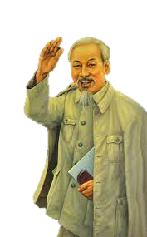
2. Tìm hiểu chung
a. Tác giả
- Là nhà cách mạng, chiến sĩ, thi sĩ và là vị lãnh tụ đáng kính của nước Việt Nam.
- Người sáng tác ở nhiều thể loại: Thơ, văn chính luận, viết báo,…
- Một số tác phẩm nổi tiếng: Nhật kí trong tù, Tuyên ngôn độc lập,…

Slide 9
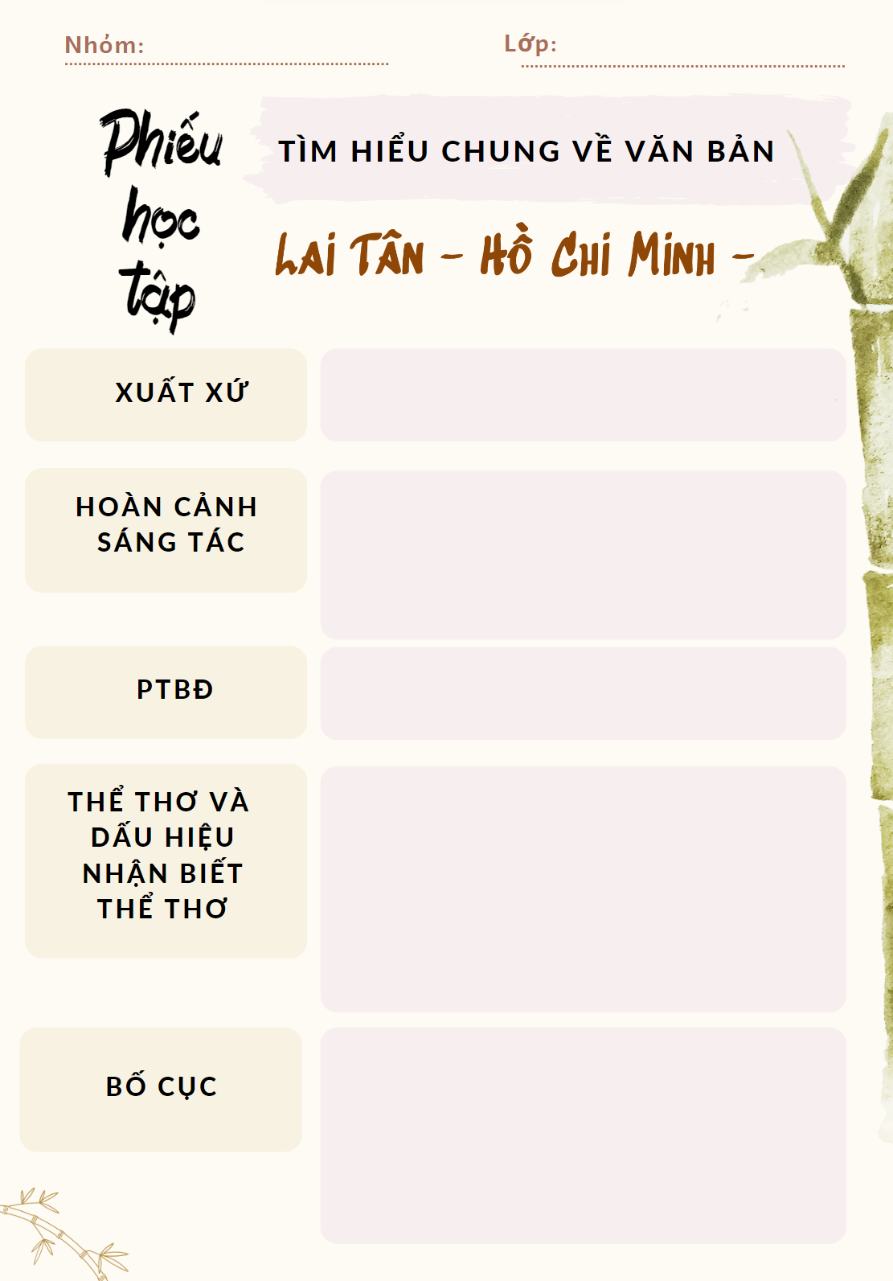

b. Tác phẩm
KT dự án
- Hoàn thiện phiếu học tập: Tìm hiểu chung về văn bản “Lai Tân” - Hồ Chí Minh
- Thống nhất: 3 phút

Slide 10
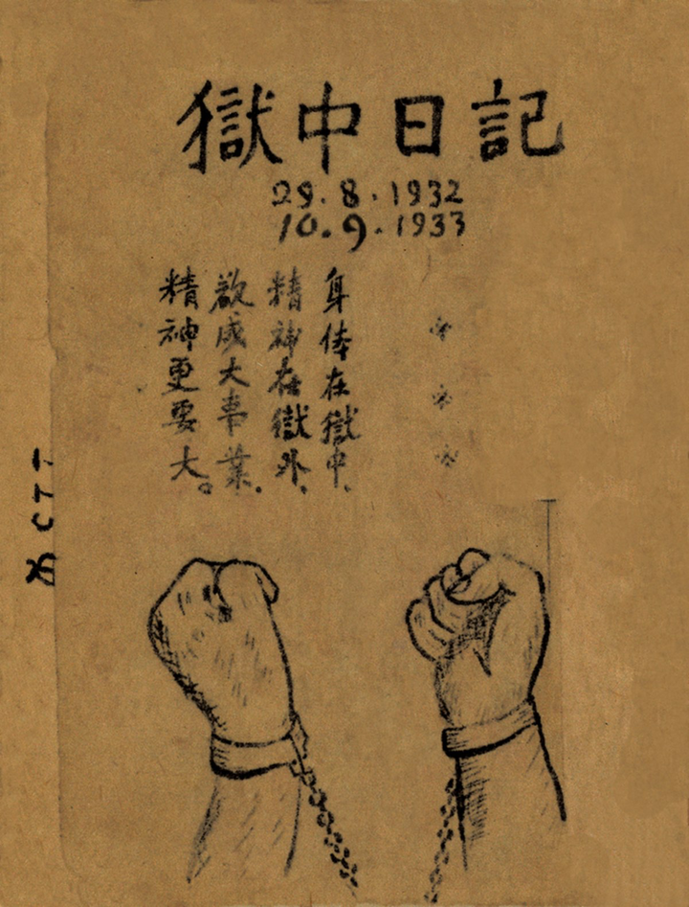

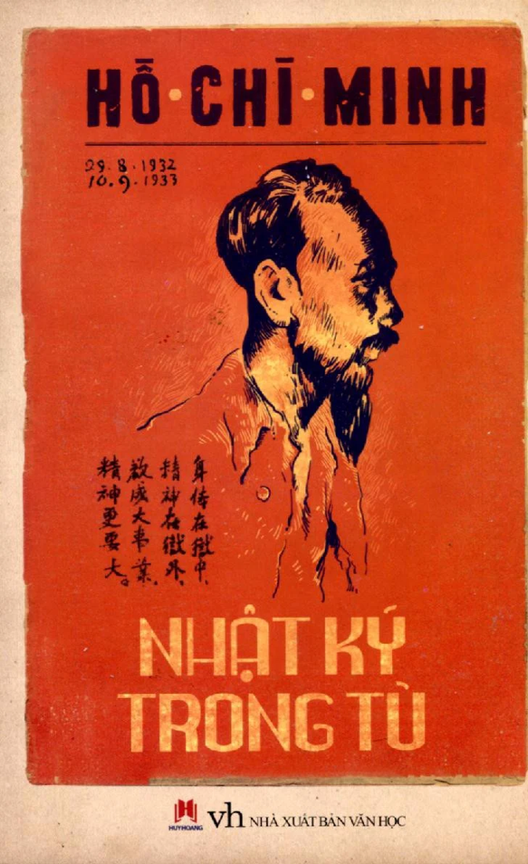

2. Tìm hiểu chung
b. Tác phẩm
Xuất xứ
Hoàn cảnh sáng tác
Bài thơ thứ 96, trích “Nhật kí trong tù”, Hồ Chí Minh
Sáng tác trong khoảng bốn tháng đầu của thời gian Hồ Chí Minh bị giam giữ tại các nhà tù của bọn Quốc dân đảng Trung Quốc ở Quảng Tây

Slide 11
2. Tìm hiểu chung
b. Tác phẩm
Ban trưởng nhà lao chuyên đánh bạc,
Giải người, cảnh trưởng kiếm ăn quanh,
Chong đèn, huyện trưởng làm công việc,
Trời đất Lai Tân vẫn thái bình.
- 4 câu
7 chữ/câu
T B T
Thể thơ
- Luật trắc
B T B
- Niêm: câu 1-4; 2-3
Thất ngôn tứ tuyệt Đường luật
B T B
- Nhịp: 4/3; 2/2/3
T B T

Slide 12
2. Tìm hiểu chung
b. Tác phẩm
PTBĐ
Bố cục
Biểu cảm
- 3 câu đầu: Thực trạng chính quyền Lai Tân
- Câu cuối: Thái độ của tác giả

Slide 13
II. TÌM HIỂU CHI TIẾT
1. Thực trạng chính quyền Lai Tân

Slide 14

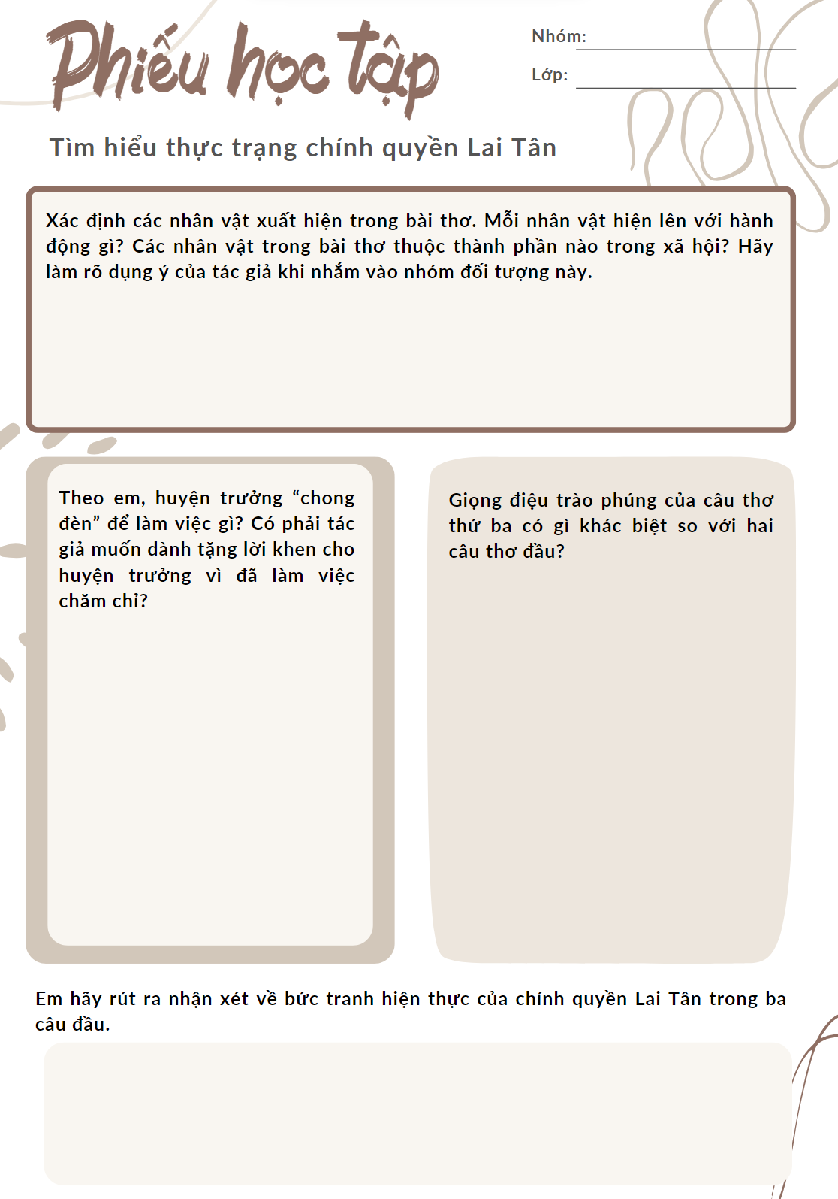
Tái hiện
thực trạng chính quyền Lai Tân
Hoạt động nhóm
- Hoàn thiện phiếu học tập Tìm hiểu thực trạng chính quyền Lai Tân
- Thời gian: 10 phút
(Khuyến khích các nhóm kết hợp tranh vẽ, hình ảnh,…thuyết trình)

Slide 15

a. Các nhân vật trong bài thơ
Ban trưởng nhà lao chuyên đánh bạc,
Giải người, cảnh trưởng kiếm ăn quanh,
Chong đèn, huyện trưởng làm công việc,
Ban trưởng nhà lao: Trông coi tù nhưng ngày ngày đánh bạc
Cảnh trưởng: Giải người nhưng tham ăn tiền của phạm nhân
Huyện trưởng: chong đèn làm “công việc”

Slide 16

Ban trưởng nhà lao: Trông coi tù nhưng ngày ngày đánh bạc
Cảnh trưởng: Giải người nhưng tham ăn tiền của phạm nhân
Huyện trưởng: chong đèn làm “công việc”
Là công chức, viên chức thuộc bộ máy chính quyền, những người thuộc giai tầng thống trị trong xã hội.
Không làm đúng chức năng của mình
➔ Tính lố bịch, tạo tiếng cười trào phúng.

Slide 17


Chong đèn, huyện trưởng làm công việc,
Huyện trưởng: chong đèn làm “công việc”
- “chong đèn”: đang thực hiện công việc của mình đến tận khuya.
+ Năng lực huyện trưởng kém, nên có làm việc tận khuya thì sự thối nát, mục ruỗng trong bộ máy cai trị địa phương (mà ông ta là người đứng đầu) vẫn không thay đổi
+ Huyện trưởng không kém, nhưng “công việc” mà ông ta làm tận khuya không phải là việc có ích cho người dân, cho xã hội, mà là một công việc mờ ám nào đó

Slide 18

b. Giọng điệu trào phúng trong bài thơ
Ban trưởng nhà lao chuyên đánh bạc,
Giải người, cảnh trưởng kiếm ăn quanh,
Chong đèn, huyện trưởng làm công việc,
Hai câu thơ đầu
Câu thơ thứ ba
Giọng điệu đả kích (từ ngữ thô mộc, suồng sã)
Mỉa mai - châm biếm (tạo ra yếu tố vô lí hoặc thiếu lô-gic, đảo lộn trật tự thông thường)
→ Tác giả hướng tiếng cười vào giai tầng thống trị trong xã hội để châm biếm, đả kích, tố cáo tình trạng mục nát, ở Lai Tân thời bấy giờ.
→ Cái thối nát cực đại trở thành sự thường, được che đậy khéo léo để cuộc sống yên ổn.
➔ Tiếng cười phê phán có chiều sâu trí tuệ.

Slide 19
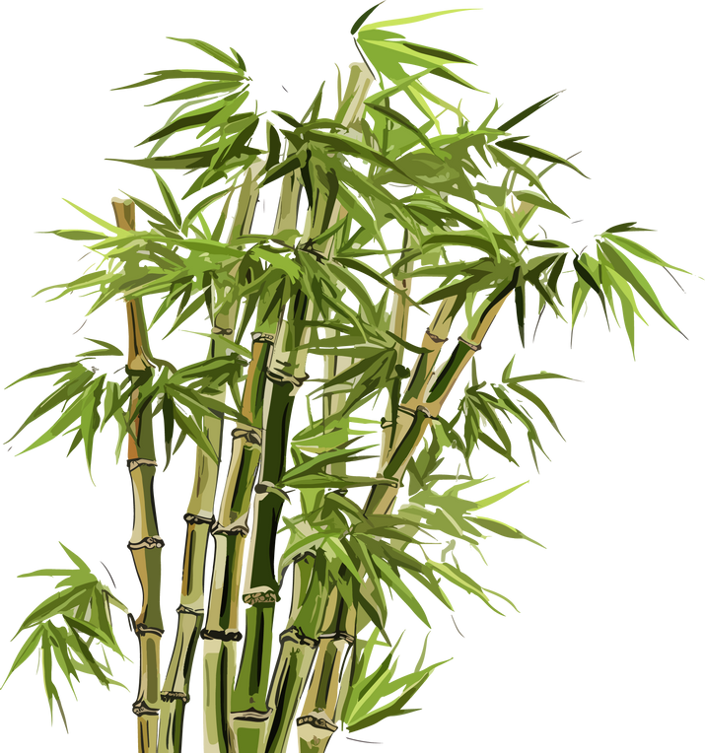
Ban trưởng nhà lao chuyên đánh bạc,
Giải người, cảnh trưởng kiếm ăn quanh,
Chong đèn, huyện trưởng làm công việc,
➔ Chỉ bằng ba câu thơ kể, tả bình thản, bộ máy lãnh đạo của huyện Lai Tân đã hiện ra một cách rõ nét với những mặt tiêu cực, từ đó làm nổi bật lên sự thối nát của chính quyền huyện.

Slide 20
2. Thái độ của tác giả

Slide 21
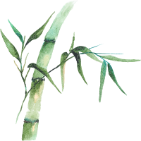
Trời đất Lai Tân vẫn thái bình.
Mâu thuẫn trái tự nhiên
Ba câu đầu kể về những việc bất bình thường theo lẽ thường
Kết luận bằng một câu phơi bày thực trạng xã hội: “Trời đất Lai Tân vẫn thái bình”
+ “Thái bình” khi mà ban trưởng vi phạm pháp luật (đánh bạc)
+ Cảnh trưởng chỉ tìm cách tư lợi (kiếm ăn quanh)
Thái bình giả tạo, cách nói ẩn dụ, ví von
➔ Cái bất thường bỗng chốc trở thành bình thường, đó là tiếng cười được tạo ra một cách chua cay.

Slide 22
III. TỔNG KẾT

Slide 23


1. Nghệ thuật
- Nghệ thuật đối: đối giữa hình thức, hành động và bản chất, vị trí của các nhân vật.
- Ngôn ngữ: thể hiện sự đả kích, mang tính suồng sã (kiếm ăn, đánh bạc,…)
- Giọng điệu thơ: mỉa mai, châm biếm.

Slide 24
2. Nội dung
- Bài thơ tái hiện lại cảnh cuộc sống – xã hội ở Lai Tân qua chi tiết những quan lại, bộ máy chính quyền ở đây: thối nát, lợi dụng chức quyền để làm hại nhân dân.
- Bài thơ thể hiện tiếng cười châm biếm, đả kích sâu cay đối với những giả dối còn đang tồn tại trong xã hội Lai Tân đương thời.

Slide 25
3. Cách đọc hiểu thơ trào phúng
- Xác định được đối tượng trào phúng và tiếng cười trào phúng (hài hước, mỉa mai, châm biếm, đả kích)
- Xác định nghệ thuật xây dựng tiếng cười trào phúng: nói quá, ẩn dụ,…
- Liên hệ, thay đổi cách sống, cách nhìn nhận vấn đề.

Slide 26
IV. LUYỆN TẬP

Slide 27



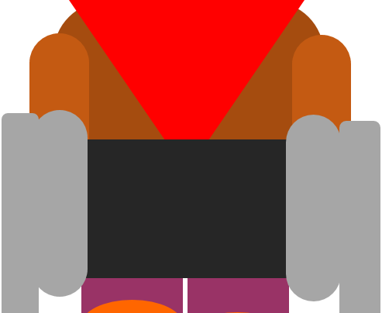


TRÒ CHƠI
ĐÀO VÀNG
BẮT ĐẦU

Slide 28



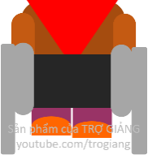



100$
150$
50$
20$
10$
100$
10$
150$
50$
20$
Tiếp tục bài học

Slide 29

Sắc thái châm biếm, mỉa mai của bài thơ thể hiện ở câu thơ nào?
A. Ban trưởng nhà lao chuyên đánh bạc.
B. Giải người, cảnh trưởng kiếm ăn quanh.
C. Chong đèn, huyện trưởng làm công việc.
D. Trời đất Lai Tân vẫn thái bình.

Slide 30
Ban trưởng ở nhà lao Lai Tân có tật xấu nào?
A. Háo sắc.
B. Hút thuốc phiện
C. Đánh bạc.
D. Ăn hối lộ

Slide 31
Ý nghĩa của câu thơ “Trời đất Lai Tân vẫn thái bình” là gì?
A. Khen ngợi những việc làm của quan lại Lai Tân.
B. Ca ngợi sự cần mẫn “làm công việc” của huyện trưởng.
C. Thể hiện sự phê phán, mỉa mai của tác giả.
D. Phản ánh hiện thực xã hội Lai Tân thái bình

Slide 32
Nhà thơ tố cáo tội nào của tên huyện trưởng ?
A. Đánh bạc
B. Vòi vĩnh, nhũng nhiễu, ăn hối lộ
C. Quan liêu, vô trách nhiệm
D. Ăn cắp

Slide 33
Câu thơ cuối của bài thơ bộc lộ thái độ gì của tác giả?
A. Châm biếm, đả kích, mỉa mai
B. Ca ngợi, tự hào
C. Trân trọng, biết ơn

Slide 34

* Viết kết nối với đọc:
Viết đoạn văn (khoảng 7 - 9 câu) làm rõ chất trào phúng nhẹ nhàng mà sâu cay của bài thơ Lai Tân qua lời nhận xét: “Trời đất Lai Tân vẫn thái bình”.

Slide 35

* Viết kết nối với đọc: Viết đoạn văn (khoảng 7 - 9 câu) làm rõ chất trào phúng nhẹ nhàng mà sâu cay của bài thơ Lai Tân qua lời nhận xét: “Trời đất Lai Tân vẫn thái bình”.
Mở đoạn | Giới thiệu bài thơ. Giới thiệu câu thơ cuối: “Trời đất Lai Tân vẫn thái bình".
Thân đoạn | - Phân tích ý nghĩa thực của từ “thái bình” (theo nghĩa từ điển) - Phân tích những biểu hiện của “thái bình” trong bài thơ. - Rút ra giọng điệu mỉa mai, châm biếm
Kết đoạn | Khẳng định sự cần thiết của câu thơ cuối, qua đó nhấn mạnh sắc thái trào phúng sâu cay của văn bản.

Slide 36
*HƯỚNG DẪN VỀ NHÀ
Học - hiểu văn bản
Hoàn thành các bài tập
- Chuẩn bị bài: Soạn văn bản 3: Một số giọng điệu của tiếng cười trong thơ trào phúng.
+ Trả lời các câu hỏi trong SGK

